Slide 1
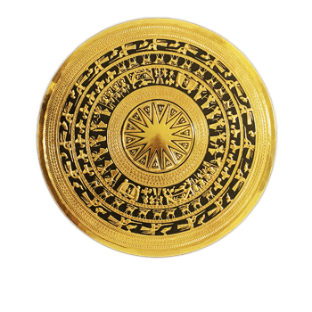
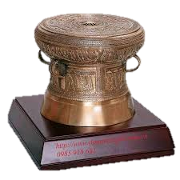

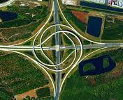
KHỞI ĐỘNG
1
2
3
Trông đồng Đông Sơn
Giao lộ Jackson Ville.
Cỏ bốn lá

Slide 2
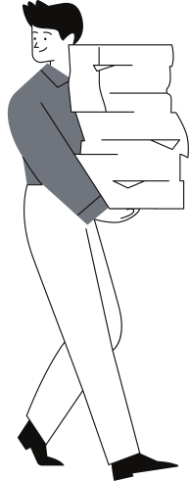

Hình có tâm đối xứng
Tiết 1

Slide 3
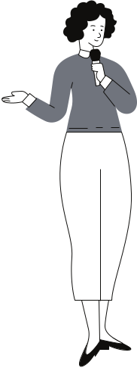
1
Nhận biết hình có tâm đối xứng
Mục tiêu
Nhận biết tâm đối xứng của một số hình đơn giản
2
Gấp giấy để cắt được một số hoa văn trang trí hoặc một số hình có tâm đối cứng đơn giản
3

Slide 4

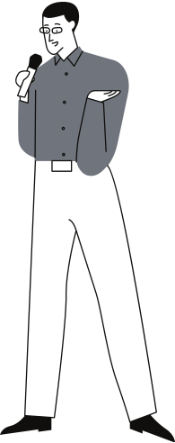
Are you ready?
Let's Start!

Slide 5

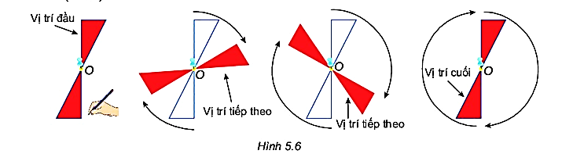
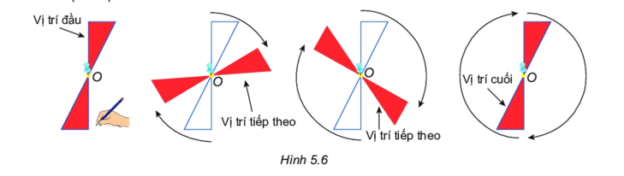
Hình có tâm đối xứng trong thực tế
1
Time: 5 minutes
Time: 5 minutes
HĐ 1
Quay nửa vòng quanh một điểm
Đặt chiếc chong chóng màu đỏ có hai cánh trên mặt giấy. Dùng bút màu xanh tô theo viền của chong chóng để đánh dấu vị trí ban đầu của nó và ghim chong chóng tại điểm O (màu vàng). Quan sát chong chóng quay xung quanh điểm O như dưới đây
Sau khi quay được nửa vòng, chong chóng và viền màu xanh đã đánh dấu ở vị trí nào?

Slide 6
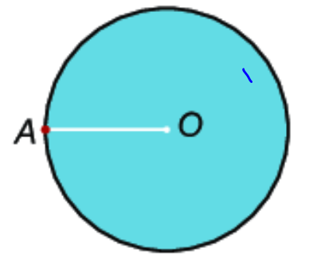
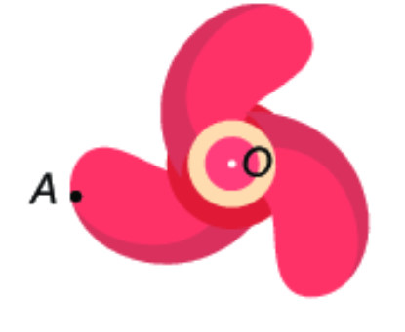
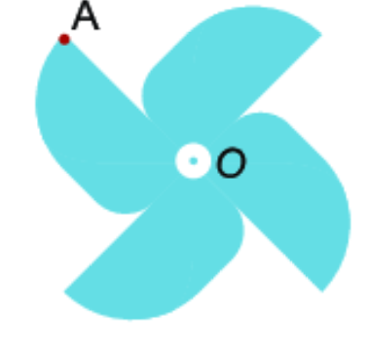
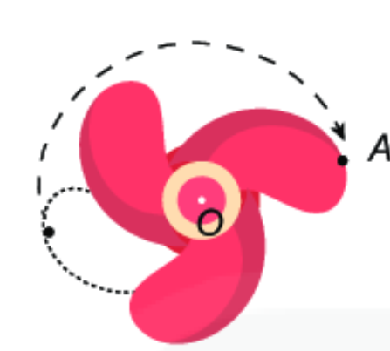
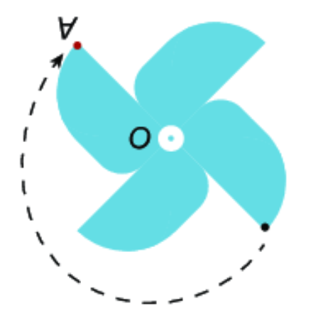
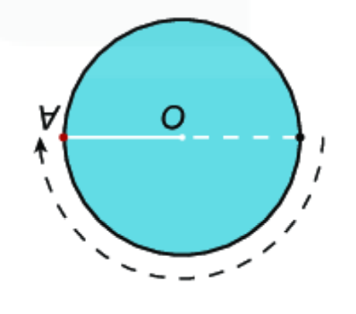
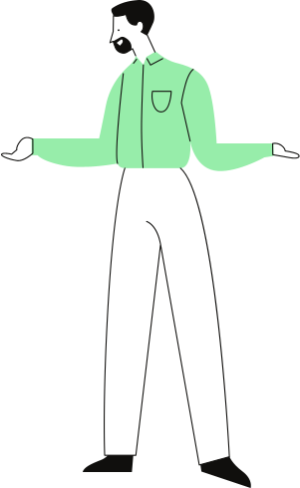
Quan sát hình tròn, hình chong chóng ba cánh và hình chong chóng bốn cánh lúc đầu và sau khi quay được nửa vòng quanh điểm O như dưới đây
HĐ 2
Time: 3 minutes
Hình lúc đầu
Hình sau khi quay nửa vòng
c)Chong chóng bốn cánh
a) Hình tròn
b)Chong chóng ba cánh
Trong ba hình trên, sau khi quay nửa vòng quanh điểm O, hình nào “chồng khít” với chính nó ở vị trí trước khi quay??

Slide 7
- Hình tròn, chong chóng hai cánh, chong chóng bốn cánh như hình nói trên đều có chung đặc điểm: Mỗi hình có một điểm O, mà khi quay hình đó xung quanh điểm O đúng một nửa vòng thì hình thu được “chồng khít” với chính nó ở vị trí ban đầu ( trước khi quay).
- Những hình như thế được gọi là hình có tâm đối xứng và điểm O được gọi là tâm đối xứng của hình.

Slide 8
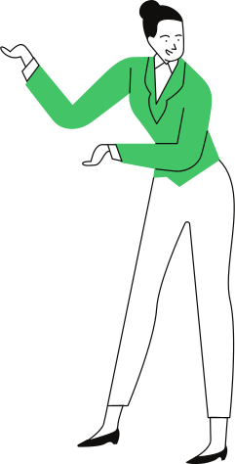

Đoạn thẳng là một hình có tâm đối xứng.
Tâm đối xứng của nó là điểm nào?
M
A
•
•
B
•

Slide 9

Cho vòng tròn chứa các chữ cái (kiểu chữ in hoa)
Hãy tìm
các chữ có tâm đối xứng
H
K
M
N
X
Hãy tìm
các chữ không có tâm đối xứng

Slide 10


ĐÁP ÁN:
Các chữ có tâm đối xứng
H
K
M
N
X
Các chữ không có tâm đối xứng

Slide 11
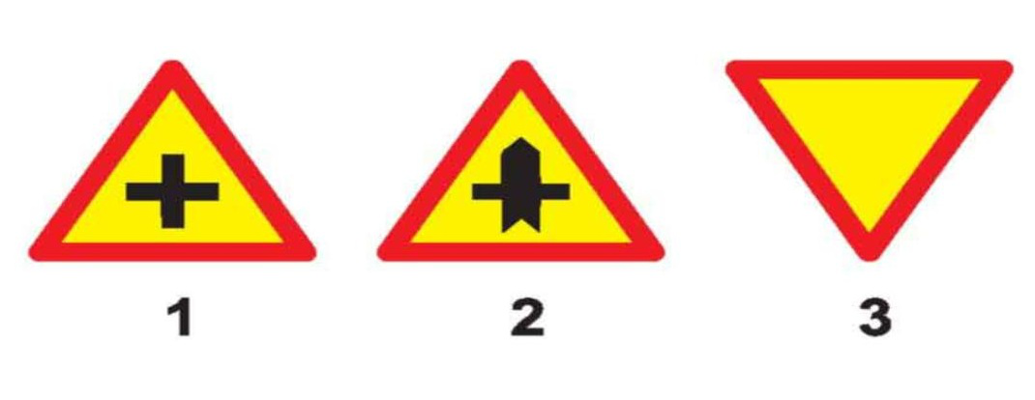



Hình nào dưới đây có tâm đối xứng?
1
2
3
4

Slide 12


Slide 13
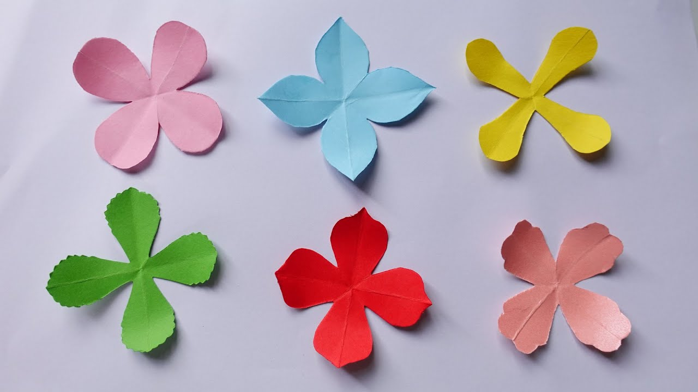


Slide 14
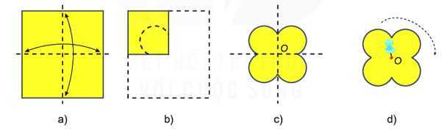
Thực hành
Gấp đôi tờ giấy hai lần theo hình a. Cắt tờ giấy vừa gấp theo một đường như hình b. Mở phần cắt được ra ta có một hình bông hoa bốn cánh ( hình c).
Mọi giao điểm của hai nếp gấp là O. Cố định điểm O bằng đinh ghim để có thể quay hình đó quanh O
Bằng cách quay hình nửa vòng quanh O, em hãy kiểm tra xem điểm O có phải là tâm đối xứng của hình không?

Slide 15
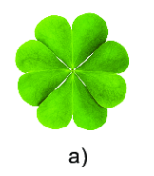
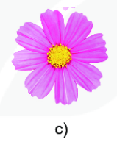
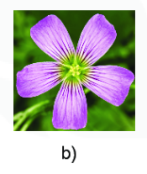
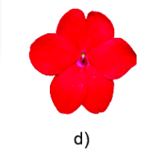
Luyện tập
Bài 5.5: Trong các hình dưới đây, hình nào có tâm đối xứng

Slide 16
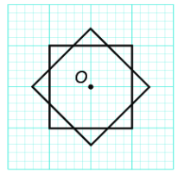
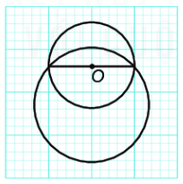
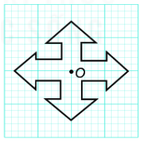
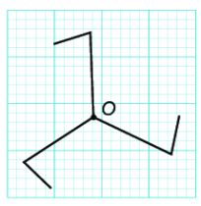
Luyện tập
Câu 5.6: Trong mỗi hình dưới đây, điểm O có phải tâm đối xứng không?

Slide 17
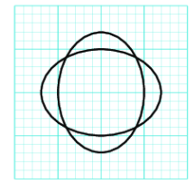
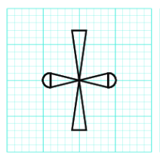
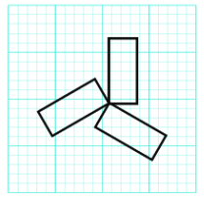
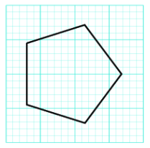
Luyện tập
Câu 5.7: Hình nào dưới đây có tâm đối xứng? Em hãy xác định tâm đối xứng( nếu có) của chúng.
.
.
O
O

Slide 18

Ghi nhớ cách xác định tâm đối xứng của một số hình phẳng đã học.
Tìm thêm trong thực tế những hình ảnh có tâm đối xứng.
Chuẩn bị trước bài tập trong SGK.

